Slide 1
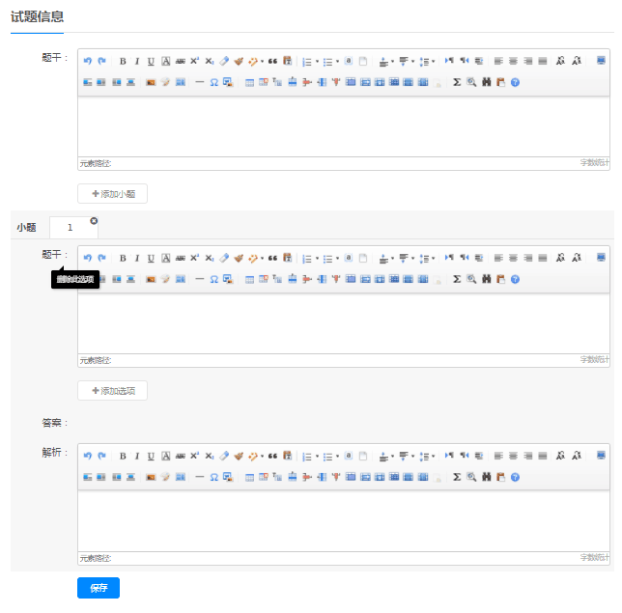
录入：章节点/知识点关联等，直接关联小问。
赋分
答题卡显示 （需要技术答复）
批改界面
（单选题/多选题/判断题/填空题/解答题）
学情显示：得分率统计
特例

Slide 2
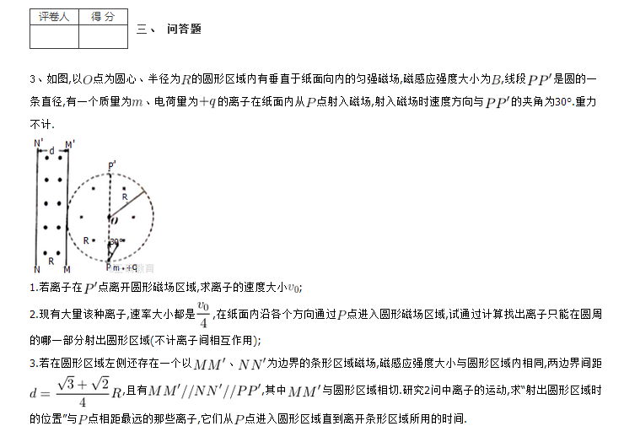

示例1——解答题+多个小问类型的题目录入——每个小问独自拥有问题题干、答案、章节点、知识点、解析。
明确定义：大题——第x大题
大题名称及题序：组卷时输入
明确定义：小题——第x小题
小题题干：上传题目输入
小问题干：上传题目输入
明确定义：小问——第x小问
小问答案：上传题目输入
1.一个大题为一类题型，在组卷时输入，包含多个小题。
2.一个小题为一个题目上传单位，可包含多个类型小问。
3.每个小问都可选择不同类型（单选/多选/判断/解答）。注：只有【解答】需要人工改卷；在线做题中只出现不需要人工批改的题目。
4.每个小问独自拥有问题题干、答案、章节点、知识点、解析。小题包含小问所含的所有知识点、章节点。题库浏览时，显示含有选中知识点的所有题目。
5.后续赋予分值、正确率统计时，以小问为最小统计单位。
小问知识点/章节点：上传题目输入
小问解析：上传题目输入

Slide 3
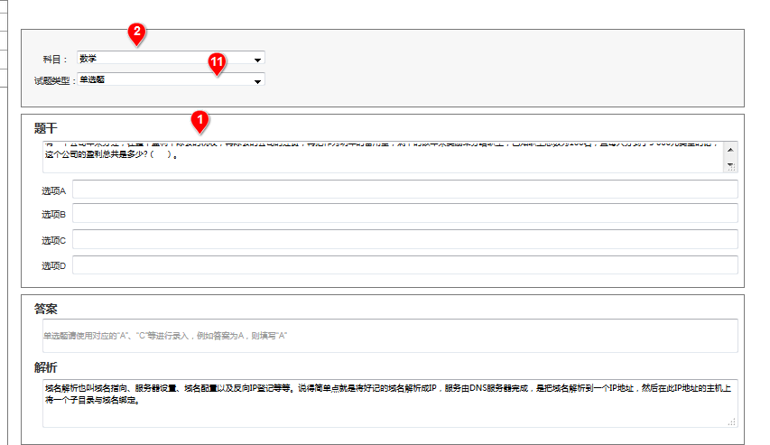
示例1——解答题+多个小问类型的题目录入——每个小问独自拥有问题题干、答案、章节点、知识点、解析。
需要修改的原型为：添加试题

Slide 4
示例2——赋分结构————增加小问赋分，明确分数统计逻辑
小题里面的试题类型
大题——第三大题
输入分值模板如下：
二、计算题（总计X题，每题_____分
，总分Y分）
1、_____分
2、_____分
3、总计Y分（包含X小问，每问___分）
（1）_____分
（2）_____分
（3）_____分
说明：
1.【总计X题】、【总计X小问】和【总计Y分】中的X、Y均为自动统计；
2.【___】下划线为可输入项；
3.如果先输入【每题__分】和【每问___分】，则下属各小题和各小问自动输入该分值；如果手动输入小题、小问分值，则【每题/问___分】里的分值自动删除，且最后生成试卷时不显示【每题___分】/【每问___分】 。
4. 每题_分，只对没有小问的小题生效；一旦小问或小题里面的分值手动修改之后，对应的上级里面的每题_分或每问_分需要被移除。
小题——第3小题
小问——第1小问

Slide 5
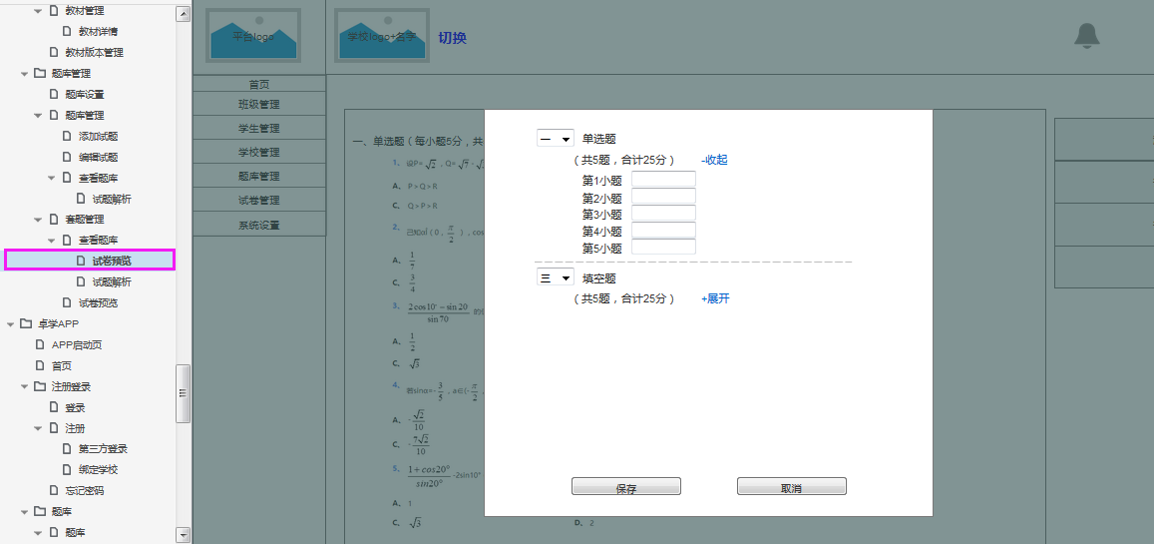
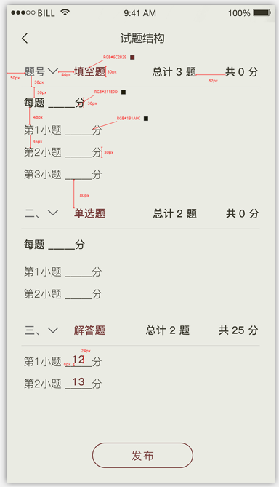
示例2——赋分结构————增加小问赋分，明确分数统计逻辑
需要修改的原型为：试卷预览、试题结构

Slide 6
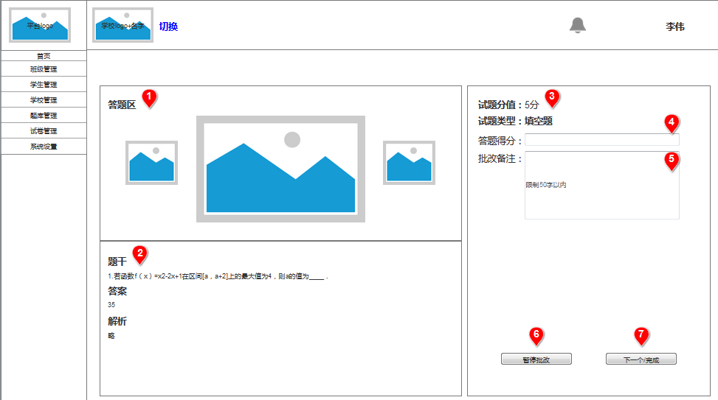
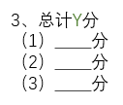
示例3——批改界面————对每个小题进行批改，对每个小问进行打分
需要修改的原型为：试卷批改
3、总计12分
（1）__2__分
（2）__5__分
（3）__5__分
说明：如果该小题存在多小问，则需要对每个小问进行评分。
不同小问答案切换左侧的答题笔记显示，但需要批改完成该小题后再进入下一小题。
各小问打分后自动统计该小题得分。

Slide 7
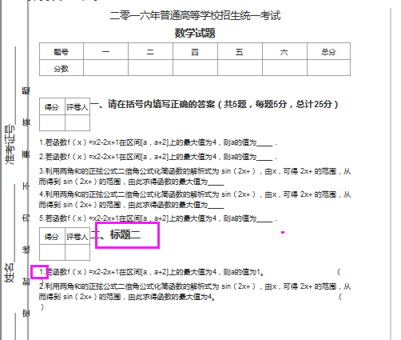
示例4——题号分布和修改
不需修改原型
说明：
由于录入格式限制，可能需要把高考题里的几道选择题录成一道小题里的几个小问，故需要在试卷生成后手动修改大题、小题、小问的题号。

Slide 8
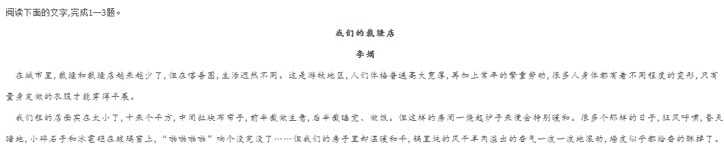
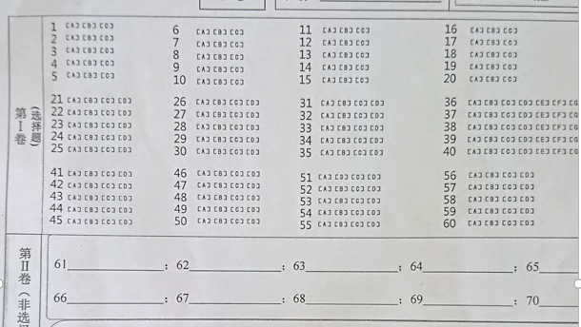
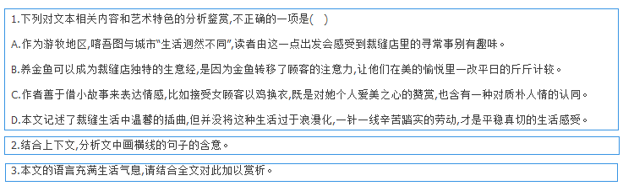
示例5——小问里同时出现选择题和解答题
方式一
71 [A] [B] [C] [D]
72 [A] [B] [C] [D]
_______________
74 _______________
75 [A] [B] [C] [D]
方式二
71 [A] [B] [C] [D]
[A] [B] [C] [D]
[A] [B] [C] [D]
_______________
74 _______________
需答复确认：
当出现选择题、解答题混排时，如果第1小问选择了【单选题】，则纳入自动批改范畴，需要确定其在答题卡上的排版形式。
方式一：题号连续，选择题/解答题答题区混排。
方式二：选择题大题区统一，题号不连续。

Slide 9
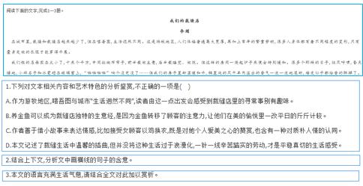
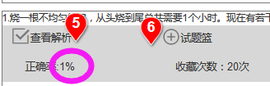
示例6——题目统计——统一以得分率作为统计指标。最小统计单位为每个小问的得分率。
修改原型中题目正确率的算法。
说明：
第1小问的得分率=做对学生数*分值/ （总做题学生数*该小问分值）=正确率
第2小问的得分率=所有做题学生所得总分/（总做题学生数*该小问分值）
第3小问同上
小题得分率=所有做题学生所得总分/ （总做题学生数*该小题分值）
注：只要做了一个小问，即视为做了该小题，如某小问未回答，视为得0分。

Slide 10
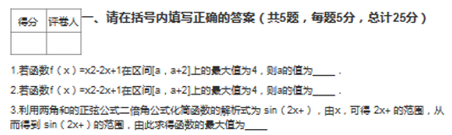
示例6——考试统计——统一以得分率作为统计指标。最小统计单位为每个小问的得分率。
说明：
第一大题得分率=所有做题学生所得总分/[（第1题做题学生数*该小题分值）+ （第2题做题学生数*该小题分值）+……+ （第5题做题学生数*该小题分值）]
注：只要做了一个小题，即视为做了该大题，如某小题未回答，视为得0分。
同理，做了某试卷的，视为做了该试卷下的所有题目，未作答的等同于做题后得0分。

Slide 11
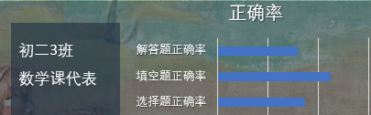
示例6——个人统计——统一以得分率作为统计指标。最小统计单位为每个小问的得分率。
说明：
某次考试得分率=该次考试得分/该次考试总分值
某知识点得分率=该知识点下所答题目总得分/ 该知识点下所答题目的总分值
某题型得分率=该题型下所答题目总得分/ 该知识点下所答题目的总分值

Slide 12
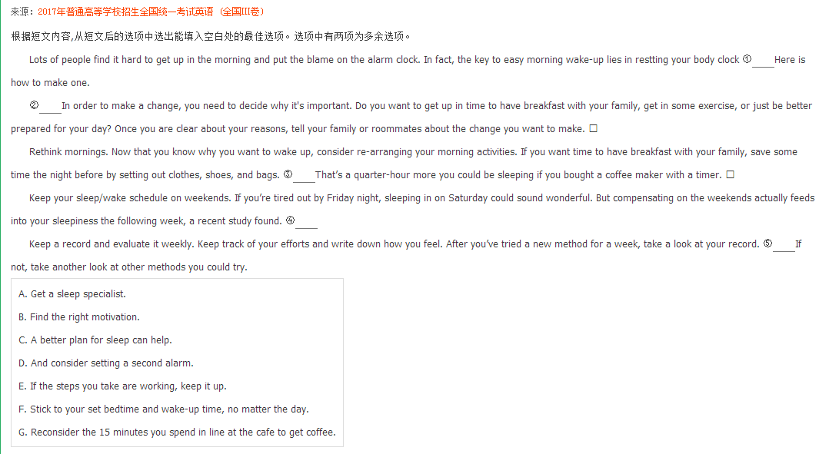
示例7——特例说明
说明：英语高考中的“七选五”为特殊题型。录入过程如下：
1.文章部分全部录入小题题干。
2.需要填的5个空分别增加5个小问，类型为单选题。
3.五个单选题小问均输入A~G七个选项，分别选择正确答案。
4.五个小问均需要隐藏小问题干，同时在试卷下载后删掉小问选项再重新排版试卷并打印。

Slide 13
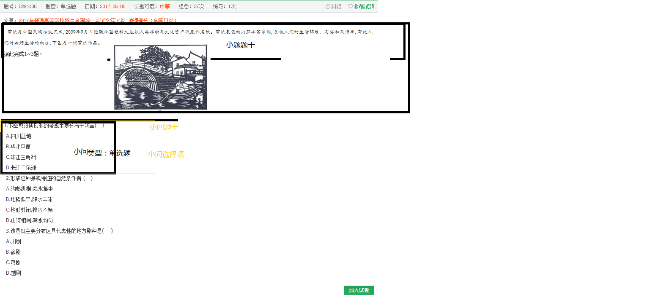

Slide 14
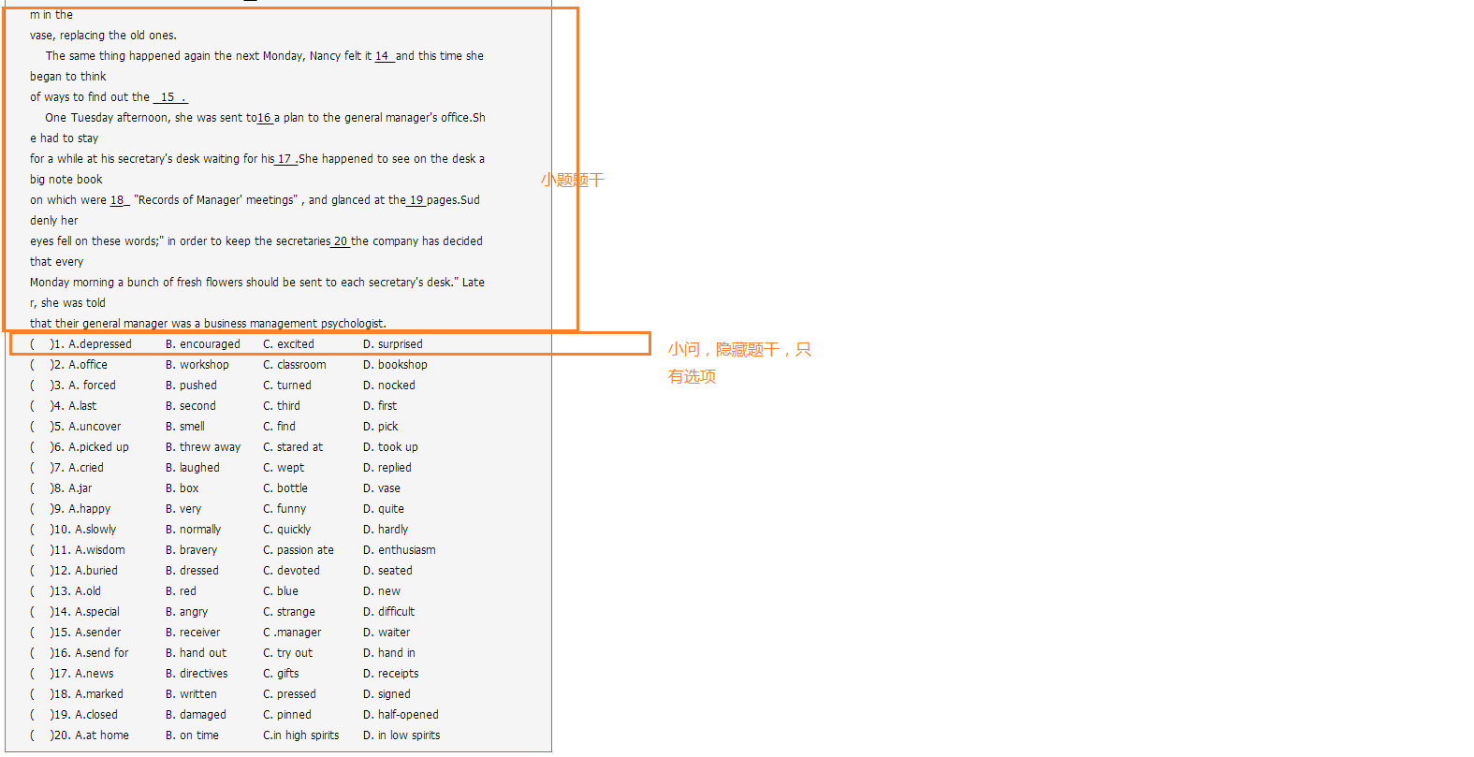

Slide 15
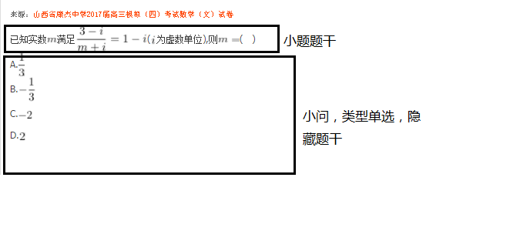

Slide 16

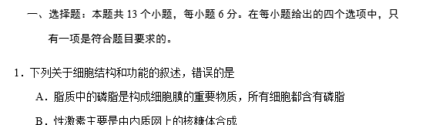

20170705 晚上8:00会议 参加人：黄总（客户）、张文虎（项目经理）、阿信（后台开发人员）
需要确认问题（阶段一）：
如何通过小问的难易度来确定小题的难易度？
RE：小题难度=最难的小问难度。
2. 试卷上大题、小题，小问对应的分值如何呈现？
RE：
1）大题分值自动显示，可在组卷时人工手动调整。
2）小题分值先进行判断，如果该大题下每个小题分值都相同，则不显示。如下图所示选择题。
3）小题分值判断情况2：如果该大题下非所有小题的分值一样，则在小题题干的最前端显示小题分值（如果有多小问，则为小题下所有小问的分数和）。如下图。
4）小题下的小问不显示分数。

Slide 17
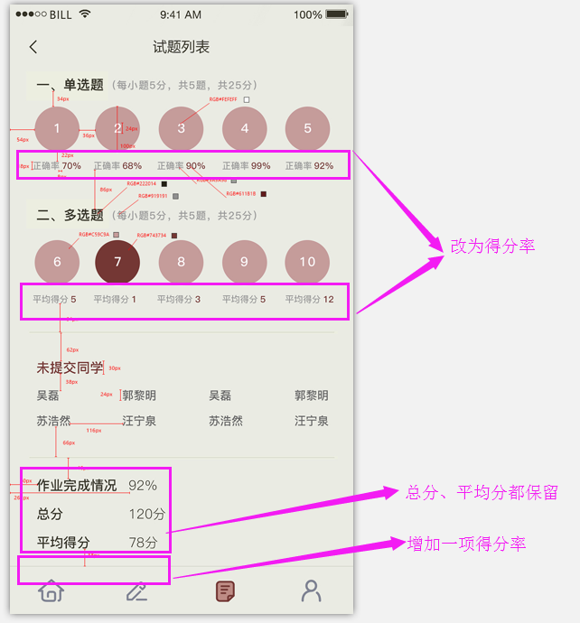
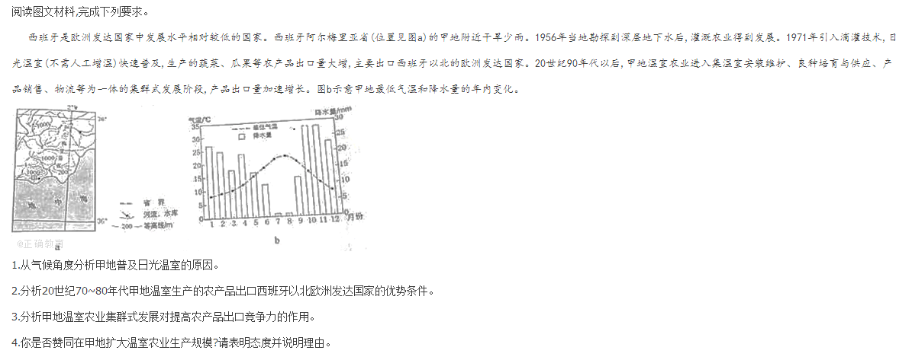

20170705 晚上8:00会议 参加人：黄总（客户）、张文虎（项目经理）、阿信（后台开发人员）
3. 查看试题解析：如何呈现小问的得分率／正确率。
RE：
1）所有正确率字样均改为得分率；
2）作业界面，大题、小题、小问均只显示得分率，只有每次作业最后算一次总分的平均分。
3）题库显示时，每个小问只显示得分率、答案、解析。其他的信息
跟小题显示，包含小题得分率、收藏数、难易度、出处、章节点等。
得分率 xx%
得分率 xx%

Slide 18
4. 试卷列表：已完成试卷，客观题和主观题的呈现方式保持一致，同时显示正确率或同时显示平均得分。
RE：作业界面，大题、小题、小问均只显示得分率，只有每次作业最后算一次总分的平均分。
5. 确认目前所有科目的试题类型。
RE:见下页

Slide 19
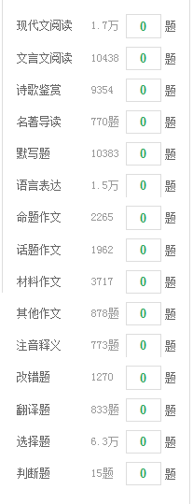








语文
数学
英语
物理
化学
生物
历史
地理
政治

Slide 20
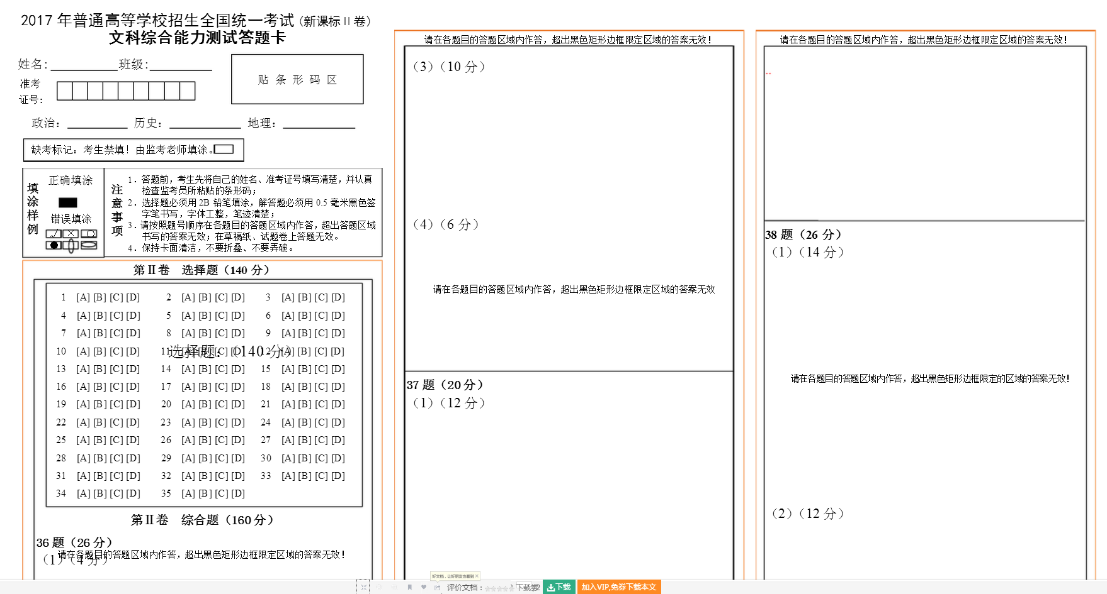
需要确认问题（阶段二）：
1.阶段二里面学情的一些想法：基于范围+题目的大框，进行不同维度的学情分析
RE：后续确认。
2. 答题卡里面客观题和主观题的组织方式
RE：参考如下

Slide 23
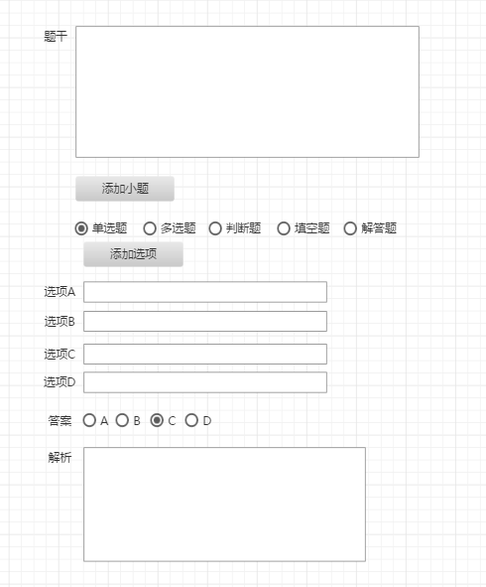
添加试题的模板
试题出处
1.左侧为题目录入上传时的默认模板；
2.此时为只有题目题干，没有小问形式；
3.通过点选切换单选题/多选题/判断题/填空题/解答题来切换上传形式。
注：
1.缺少试题出处和章节点丨知识点丨难易度丨。
2.此种逻辑为：小题下只有一个小问，且隐藏小问题干。
章节点丨知识点丨难易度丨

Slide 24
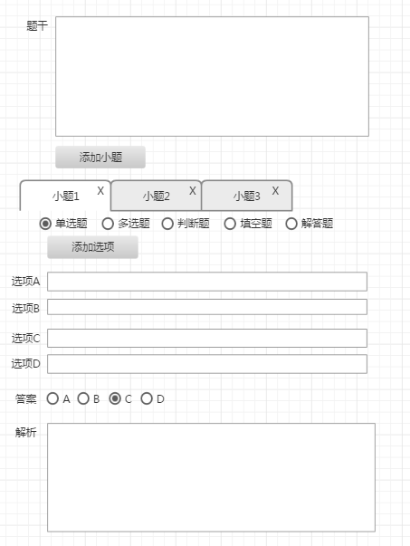
试题出处
注：统一术语说明，此处添加小题均应改为添加小问。
1.点击添加小问后，显示为：只有一个小问，且不隐藏小问题干。
2.每个小问的标签页可分别添加答案、解析、章节点、知识点、难易度。试题出处添加则在小题处显示，不跟每个小问走。
O 隐藏小问题干
章节点丨知识点丨难易度丨

